Slide 1
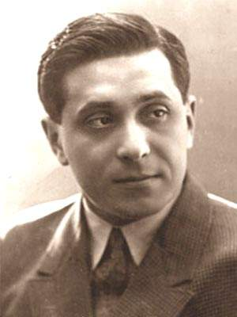
Михаил
Михайлович
Зощенко
1895-1958

Slide 2
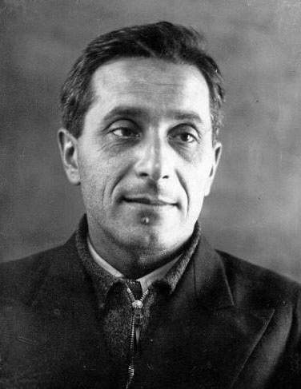
Михаил
Михайлович
Зощенко
русский прозаик
писатель-сатирик

Slide 3
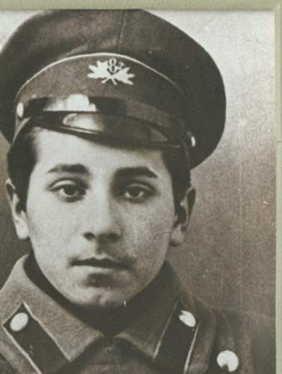
Михаил Зощенко родился
29 июля 1895 года в Петербурге,
в семье небогатого художника
и писательницы.
С раннего детства, а особенно после смерти отца (мальчику было 12 лет), когда его мать страдая от унижения просила о пособии для своих восьмерых детей, будущий писатель уже отчётливо уяснил, что мир устроен несправедливо, и при первой же возможности отправился этот мир изучать.

Slide 4
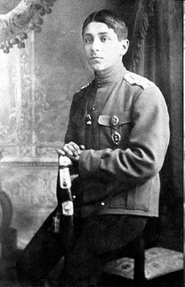
В 1913 г. после окончания 8-ой гимназии поступил в Импера-торский Санкт-Петербургский университет на юридический факультет. Не закончив курса,
он отправился на фронт начавшейся первой мировой войны добровольцем; участвовал в боях, отличаясь храбростью и отвагой, за что удостоен пяти орденов; командовал батальоном; был трижды ранен, отравлен газами, окончил войну в чине штабс-капитана.

Slide 5
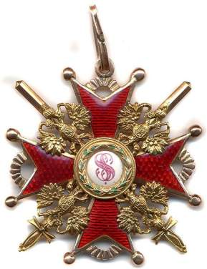
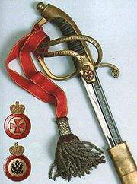
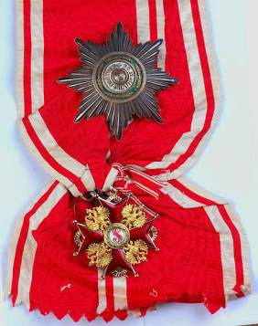
Боевые награды Зощенко:
1915 г. Орден Святого Станислава III ст.
1916 г. Орден Святой Анны IV ст.
1916г. Орден Святого Станислава II ст.
1915 г. Орден Святого Станислава III ст.
11 февраля 1916 — Орден Святой Анны IV ст. с надписью «За храбрость».
13 сентября 1916 — Орден Святого Станислава II ст. с мечами.
9 ноября 1916 — Орден Святой Анны III ст. с мечами и бантом.
Январь 1917 — Орден Святого Владимира IV ст. с мечами и бантом.

Slide 6
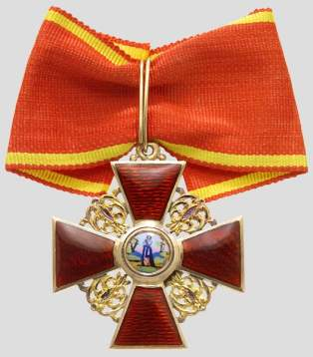
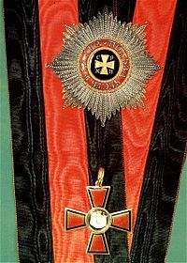
Боевые награды Зощенко:
1916 г. Орден Святой Анны IV ст.
1917г. Орден Святого Владимира IV ст.

Slide 7
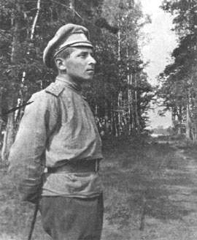
Впоследствии опыт военных лет, знание солдатской и офицерской среды так или иначе отражались в его произведениях, в том числе в первой книге "Рассказы Назара Ильича, господина Синебрюхова".

Slide 8
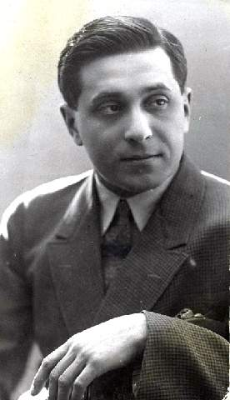
Зощенко переменил несколько должностей, перепробовав разные профессии: служил в милиции, был агентом уголовного розыска, делопроизводителем Петроградского военного порта, столяром, сапожни-ком, но это так и не дало какой-либо бытовой устроенности и покоя, но зато обогатило массой знаний и жизненных наблюдений.

Slide 9
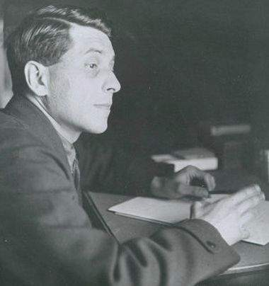
С 1920 г. Зощенко занялся литературной работой. Именно в литературе он видел свое настоящее призвание.
Его перу принадлежат несколько книжек, адресованных детям дошкольного и младшего школьного возраста.

Slide 10
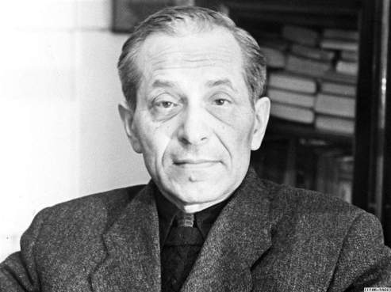
Основная тема всех детских книг Зощенко та же, что и всех его произведений для взрослых – формирование высокой нравственности. Умея буквально из всего извлечь нравственный урок, писатель учит детей быть добрыми, честными, смелыми и умными.

Slide 11
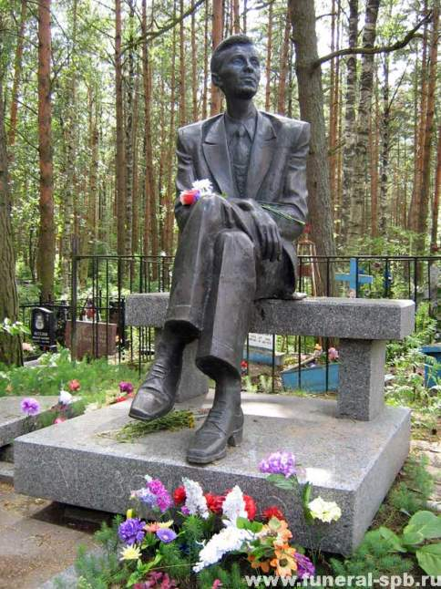
Михаил Зощенко скончался
22 июля1958 года,
в Ленинграде. Похоронен в Сестрорецке.

Slide 12
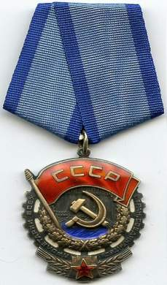
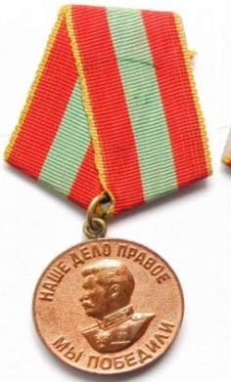
Награды Зощенко
за литературную работу:
1939г. Орден Трудового Красного Знамени.
1946г. Медаль «За доблестный труд в Великой Отечественной войне 1941—1945 гг.»

Slide 13
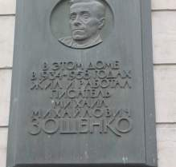
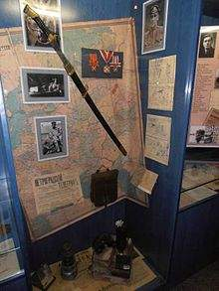
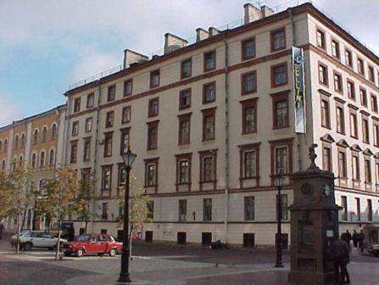
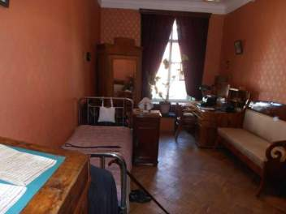
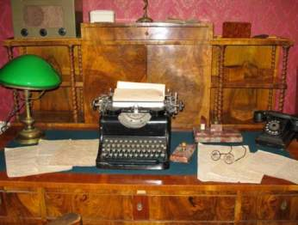
Память
Малая Конюшенная ул.,
д. 4/2, кв. 119 –
музей-квартира М. Зощенко.

Slide 14
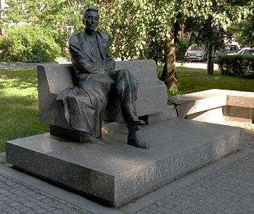
Память
Памятник писателю у библиотеки Сестрорецка.

Slide 15

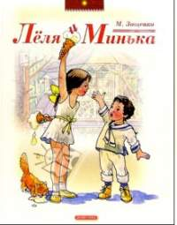
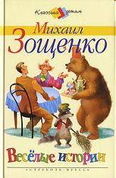



Читайте книги
Михаила Михайловича Зощенко

Slide 16
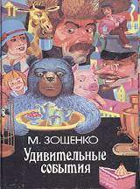




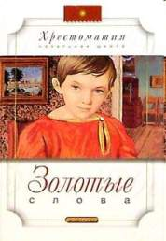
Читайте книги
Михаила Михайловича Зощенко

